Slide 1

INTELIGÊNCIA ARTIFICIAL
APRENDIZADO NÃO SUPERVISIONADO
Marcos Matias
Kelsey Ricardo

Slide 2

SUMÁRIO:
1
Análise Exploratória dos Dados
2
Análise Visual com Dois Atributos
3
Clusterização com K-Means e Escolha do Melhor K
3
4
Comparação entre K-Means e DBSCAN
5
Clusterização Hierárquica e Dendrograma
6
Redução de Dimensionalidade com PCA e Comparar em Classificação sem PCA

Slide 3
ANÁLISE EXPLORATÓRIA DOS DADOS

Slide 4
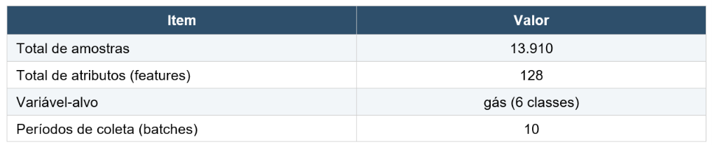
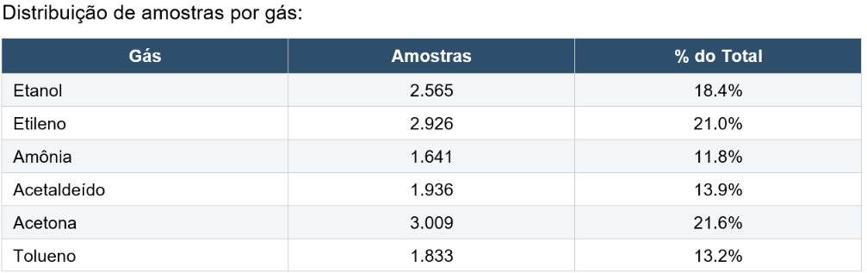
DATASET
GAS SENSOR CONCENTRATIONS
O dataset carregado possui 13.910 amostras e 128 atributos numéricos (features extraídas dos 16 sensores químicos), além das colunas auxiliares de concentração e batch (período de coleta).
As features do dataset representam características extraídas das respostas de 16 sensores químicos quando expostos a diferentes gases. Cada sensor fornece oito medidas relacionadas à intensidade e ao comportamento temporal do sinal, totalizando 128 variáveis utilizadas para caracterizar cada amostra e auxiliar na identificação do gás presente.

Slide 5
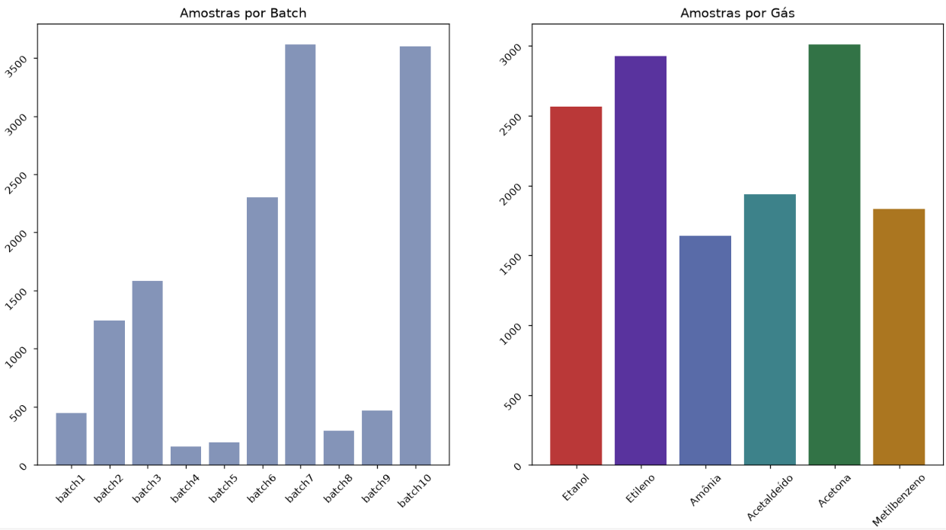
DATASET
GAS SENSOR CONCENTRATIONS
O dataset está dividido em 10 batches, que correspondem a conjuntos de amostras coletadas em diferentes períodos ao longo de aproximadamente 36 meses. Essa divisão foi realizada para permitir o estudo do fenômeno de deriva dos sensores (sensor drift), no qual as respostas dos sensores químicos sofrem alterações ao longo do tempo devido ao envelhecimento e às condições de operação.
O dataset não possui valores ausentes.

Slide 6
ANÁLISE VISUAL COM DOIS ATRIBUTOS

Slide 7
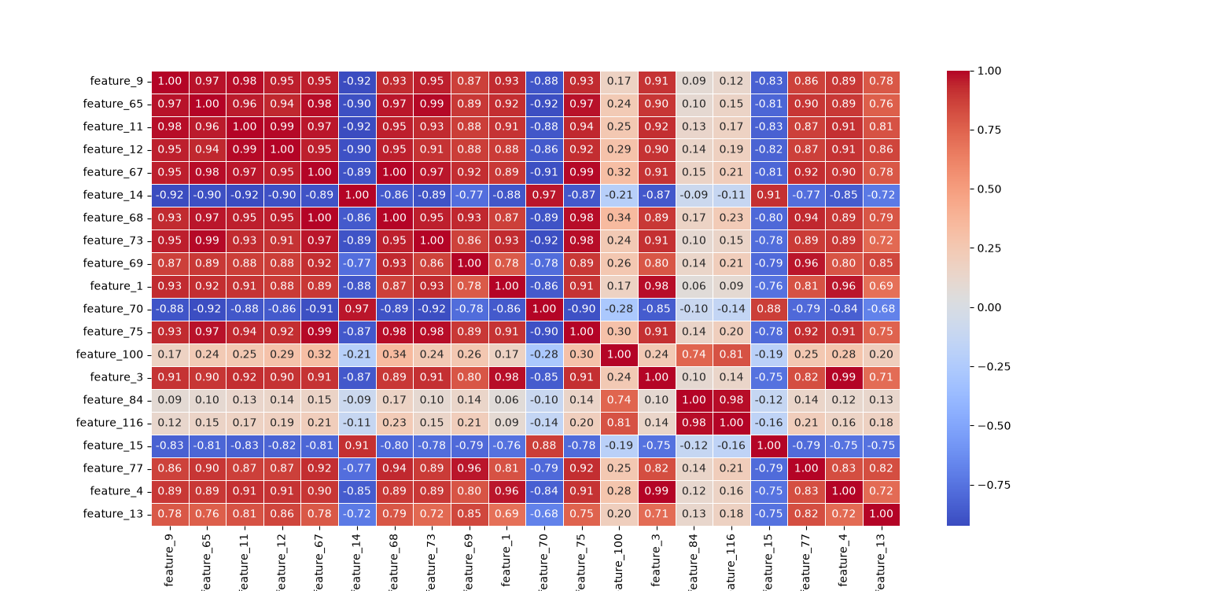
ANÁLISE VISUAL COM DOIS ATRIBUTOS
feature Fisher
8 feature_9 3415.946684
64 feature_65 2702.009691
10 feature_11 2598.253410
11 feature_12 2320.797363
66 feature_67 2199.617149
13 feature_14 2187.692262
67 feature_68 1991.435734
72 feature_73 1968.918922
68 feature_69 1929.125257
0 feature_1 1878.967258
69 feature_70 1789.970149
74 feature_75 1644.497304
99 feature_100 1600.459912
2 feature_3 1590.802272
83 feature_84 1581.083742
115 feature_116 1555.444542
14 feature_15 1537.033328
76 feature_77 1534.688122
3 feature_4 1520.716258
12 feature_13 1507.315012

Slide 8
ANÁLISE VISUAL COM DOIS ATRIBUTOS
feature Fisher
8 feature_9 3415.946684
64 feature_65 2702.009691
10 feature_11 2598.253410
11 feature_12 2320.797363
66 feature_67 2199.617149
13 feature_14 2187.692262
67 feature_68 1991.435734
72 feature_73 1968.918922
68 feature_69 1929.125257
0 feature_1 1878.967258
69 feature_70 1789.970149
74 feature_75 1644.497304
99 feature_100 1600.459912
2 feature_3 1590.802272
83 feature_84 1581.083742
115 feature_116 1555.444542
14 feature_15 1537.033328
76 feature_77 1534.688122
3 feature_4 1520.716258
12 feature_13 1507.315012

Slide 9
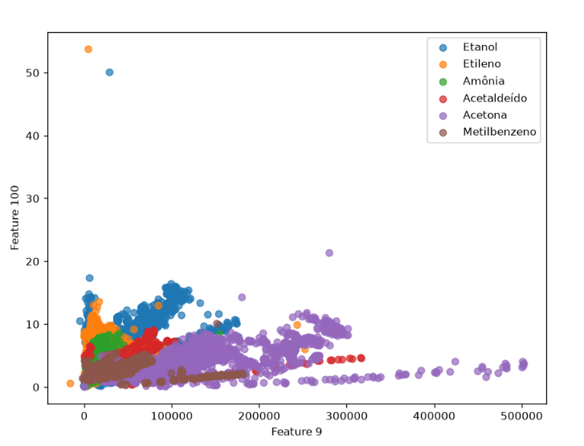
ANÁLISE VISUAL COM DOIS ATRIBUTOS

Slide 10
CLUSTERIZAÇÃO COM K-MEANS E ESCOLHA DO MELHOR K

Slide 11
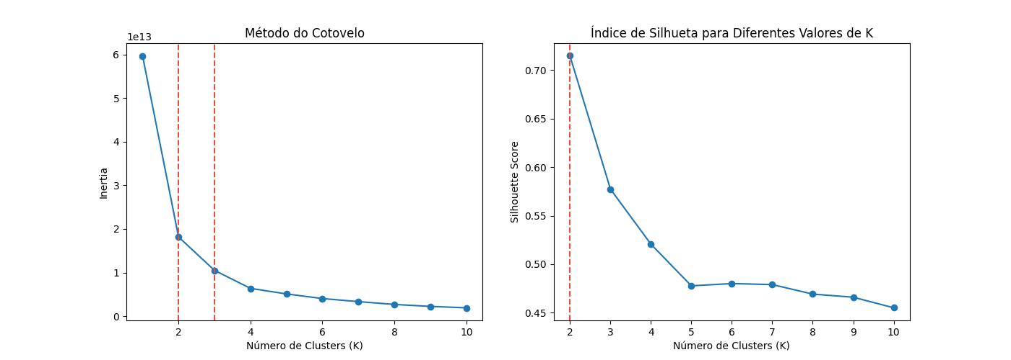
CLUSTERIZAÇÃO COM K-MEANS E ESCOLHA DO MELHOR K
SEM NORMALIZAÇÃO

Slide 12
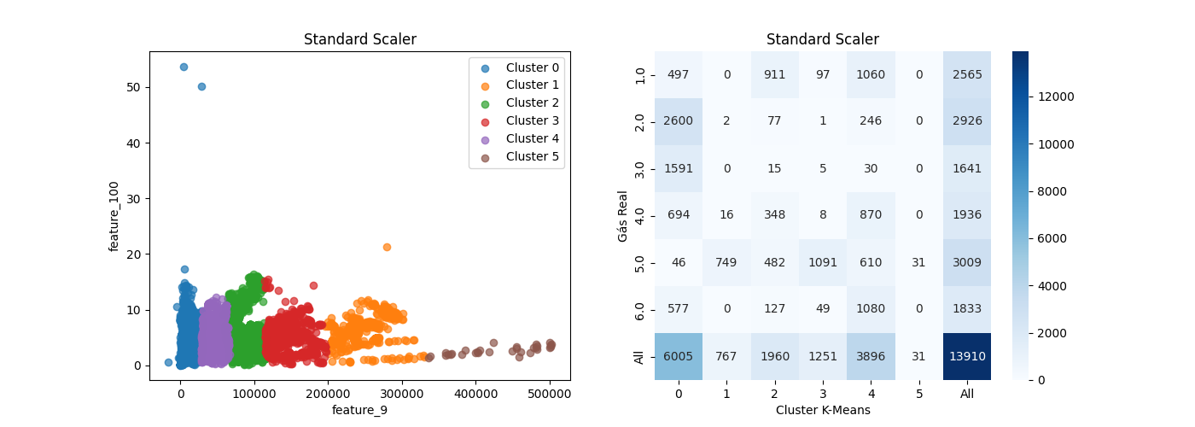
CLUSTERIZAÇÃO COM K-MEANS E ESCOLHA DO MELHOR K
SEM NORMALIZAÇÃO

Slide 13
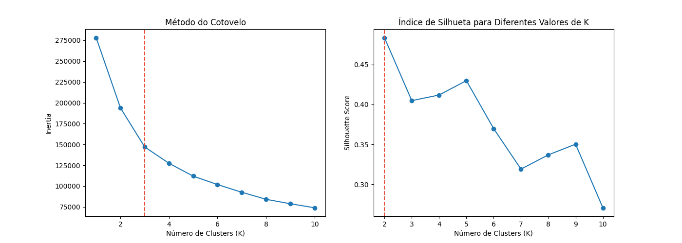
CLUSTERIZAÇÃO COM K-MEANS E ESCOLHA DO MELHOR K
STANDARD SCALER

Slide 14
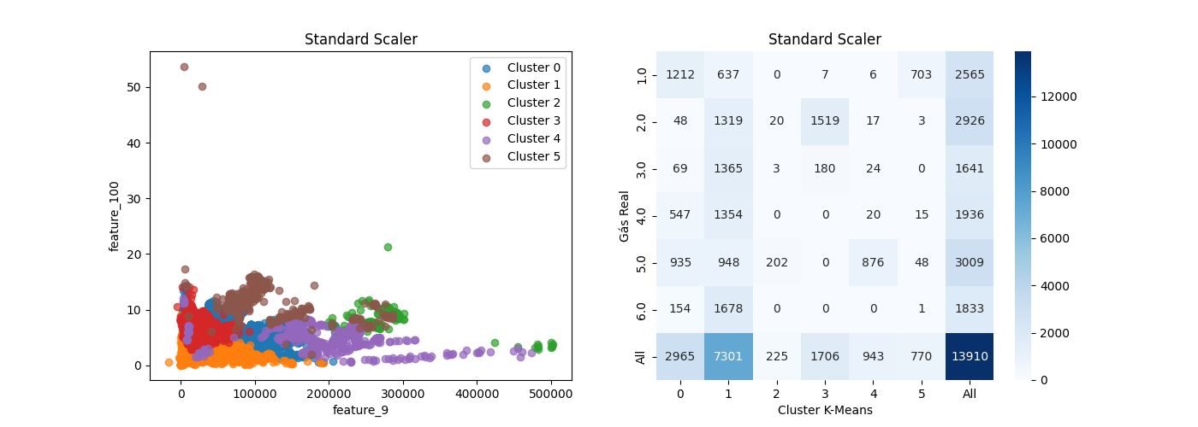
CLUSTERIZAÇÃO COM K-MEANS E ESCOLHA DO MELHOR K
STANDARD SCALER

Slide 15
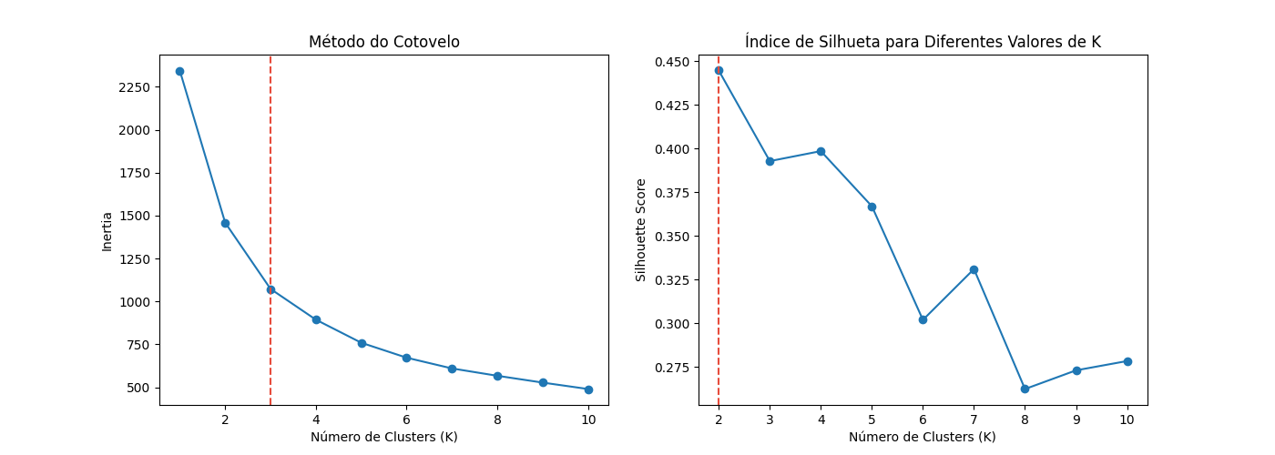
CLUSTERIZAÇÃO COM K-MEANS E ESCOLHA DO MELHOR K
MIN-MAX SCALER

Slide 16
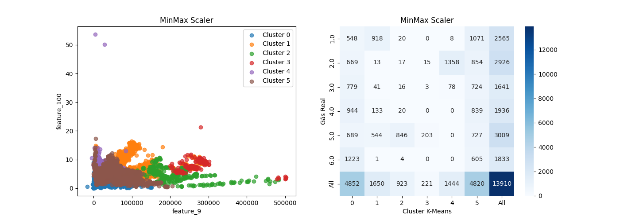
CLUSTERIZAÇÃO COM K-MEANS E ESCOLHA DO MELHOR K
MIN-MAX SCALER

Slide 17
COMPARAÇÃO ENTRE K-MEANS E DBSCAN

Slide 18
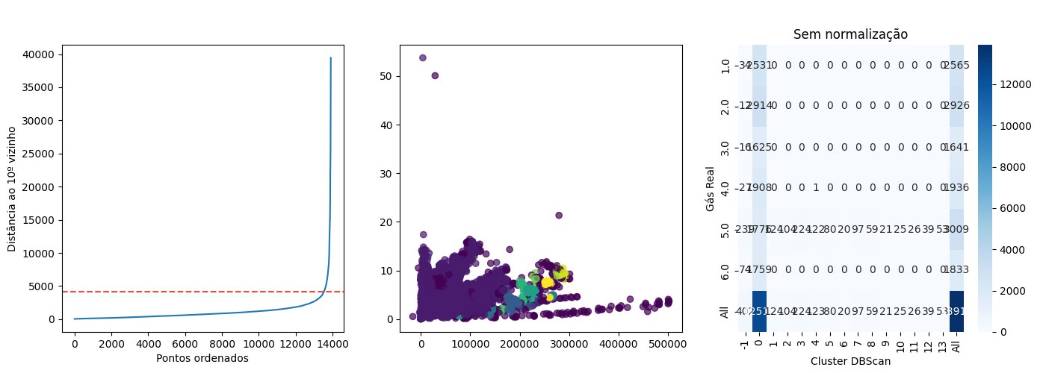
COMPARAÇÃO ENTRE K-MEANS E DBSCAN
SEM NORMALIZAÇÃO
Sem normalização
Clusters: 14
Ruído: 402
cluster -1 0 1 2 3 4 5 6 7 8 9 10 11 12 13 \
gas
1.0 34 2531 0 0 0 0 0 0 0 0 0 0 0 0 0
2.0 12 2914 0 0 0 0 0 0 0 0 0 0 0 0 0
3.0 16 1625 0 0 0 0 0 0 0 0 0 0 0 0 0
4.0 27 1908 0 0 0 1 0 0 0 0 0 0 0 0 0
5.0 239 1776 124 104 224 122 80 20 97 59 21 25 26 39 53
6.0 74 1759 0 0 0 0 0 0 0 0 0 0 0 0 0
All 402 12513 124 104 224 123 80 20 97 59 21 25 26 39 53

Slide 19
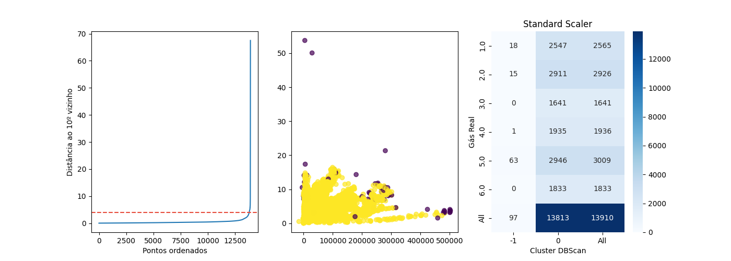
COMPARAÇÃO ENTRE K-MEANS E DBSCAN
STANDARD SCALER
Standard Scaler
Clusters: 1
Ruído: 97

Slide 20
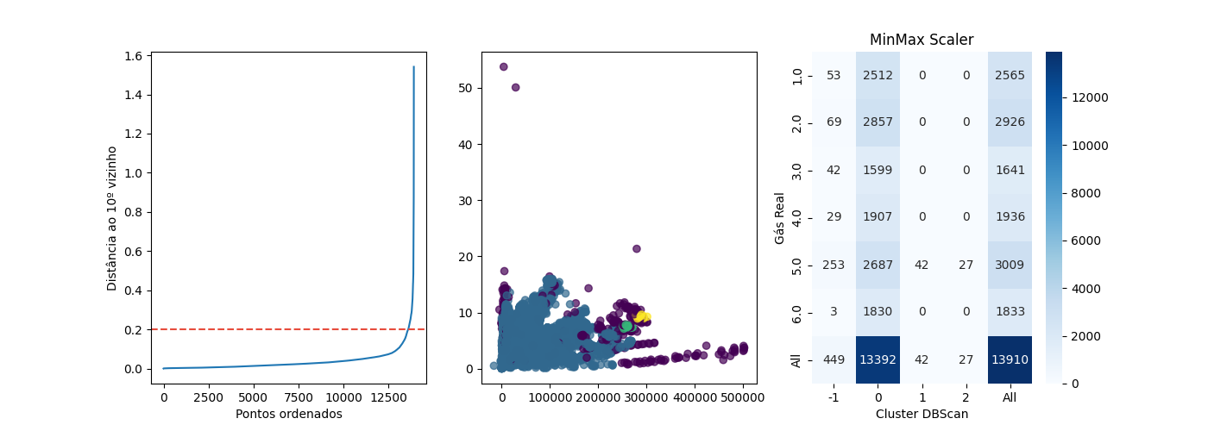
COMPARAÇÃO ENTRE K-MEANS E DBSCAN
MIN-MAX SCALER
Min-Max Scaler
Clusters: 3
Ruído: 449

Slide 21
CLUSTERIZAÇÃO HIERÁRQUICA E DENDROGRAMA

Slide 22
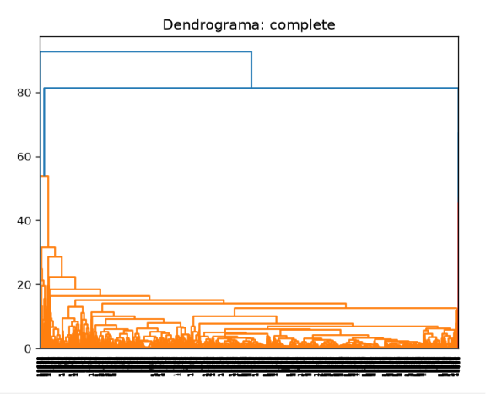
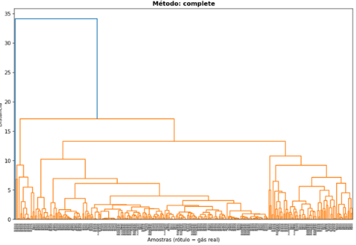
Foram utilizadas 20 features selecionadas pelo critério de Fisher
CLUSTERIZAÇÃO HIERÁRQUICA E DENDROGRAMA
Usamos a normalização StandardScaler (Z-score)
A estratégia adotada foi amostragem estratificada por gás, com 50 amostras de cada um dos 6 gases, totalizando 300 amostras no dendrograma. Isso preserva a representatividade de todas as classes.

Slide 23
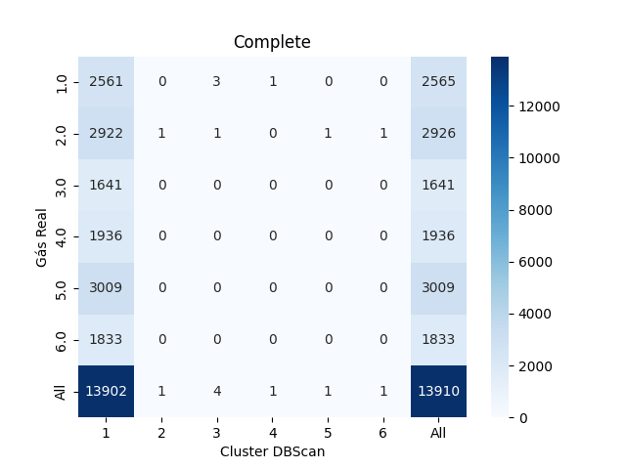
CLUSTERIZAÇÃO HIERÁRQUICA E DENDROGRAMA

Slide 24
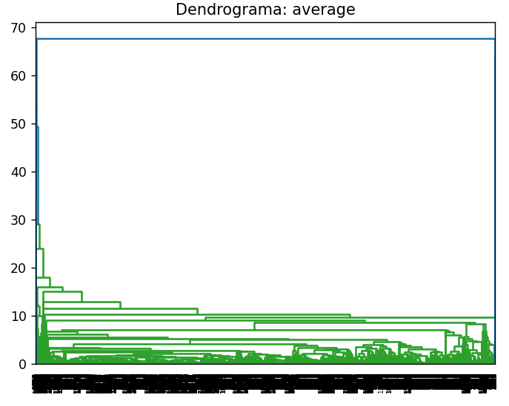
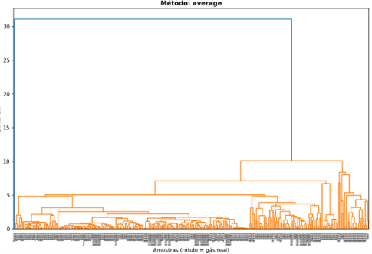
CLUSTERIZAÇÃO HIERÁRQUICA E DENDROGRAMA

Slide 25
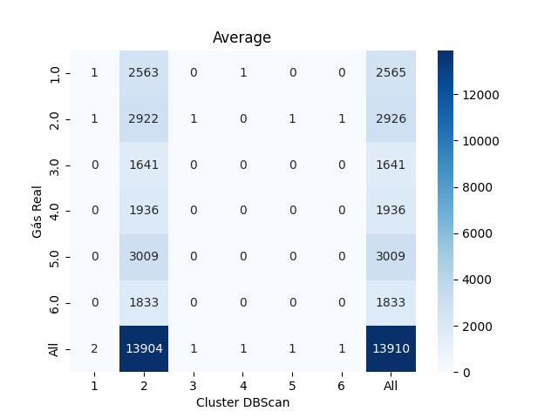
CLUSTERIZAÇÃO HIERÁRQUICA E DENDROGRAMA

Slide 26
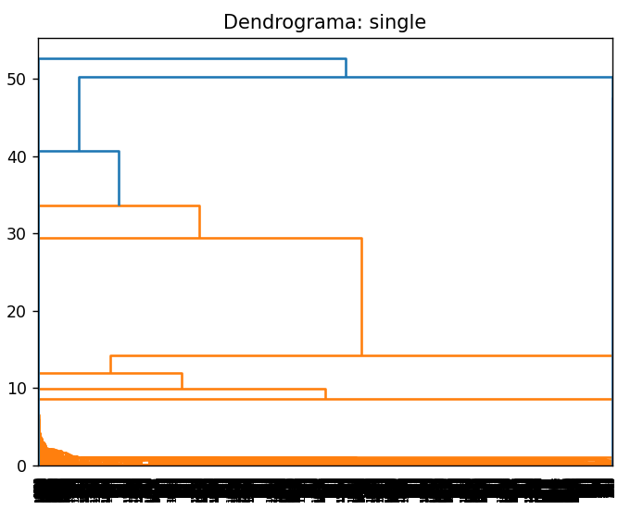
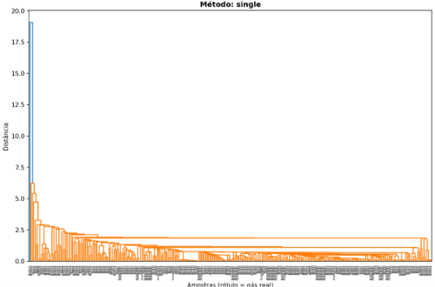
CLUSTERIZAÇÃO HIERÁRQUICA E DENDROGRAMA

Slide 27
REDUÇÃO DE DIMENSIONALIDADE COM PCA E COMPARAR EM CLASSIFICAÇÃO SEM PCA

Slide 28
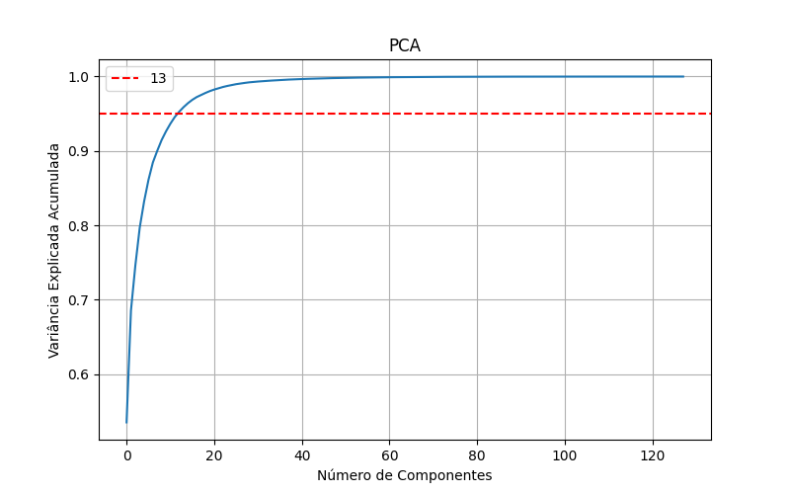
REDUÇÃO DE DIMENSIONALIDADE COM PCA E COMPARAR EM CLASSIFICAÇÃO SEM PCA
ESCOLHA DO N_COMPONENTS

Slide 29
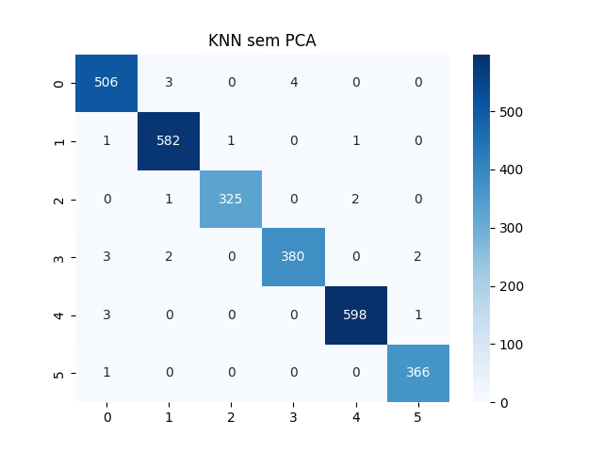

REDUÇÃO DE DIMENSIONALIDADE COM PCA E COMPARAR EM CLASSIFICAÇÃO SEM PCA
KNN COM E SEM PCA
SEM PCA
Accuracy : 0.9910136592379583
Precision: 0.9910208698633992
Recall : 0.9910136592379583
F1 : 0.9910114378786586
PCA com 13 componentes
Accuracy : 0.9910136592379583
Precision: 0.9910420678497703
Recall : 0.9910136592379583
F1 : 0.991015405042995

Slide 30
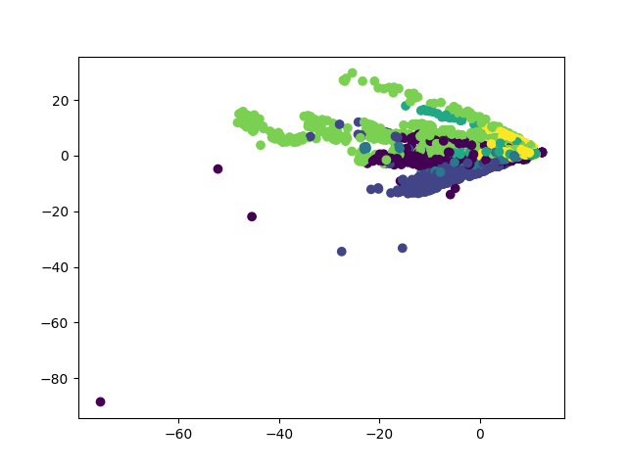
REDUÇÃO DE DIMENSIONALIDADE COM PCA E COMPARAR EM CLASSIFICAÇÃO SEM PCA
DISTRIBUIÇÃO PCA

Slide 31

OBRIGADO!
kelseyricardo@alu.ufc.br
marcoslrm@alu.ufc.br

